Slide 1

Федеральное государственное автономное образовательное учреждение высшего образования
“Санкт-Петербургский политехнический университет Петра Великого“
Защита персональных данных
Работу выполнили: Царенко Евдокия
Исправникова Елена
Преподаватель: Горелов С.В.
Биоинженерия и биоинформатика 4750601/50001
Санкт-Петербург 2025

Slide 2
Введение
Персональные данные — это важная часть нашей жизни. В условиях цифровизации безопасность этой информации становится критически важной. В этой презентации мы рассмотрим основные аспекты защиты персональных данных.
1

Slide 3
цели
Понять, что такое персональные данные и почему их необходимо защищать
Ознакомиться с основными угрозами безопасности персональных данных
Изучить методы и инструменты защиты личной информации
Рассмотреть законодательные нормы и ответственность за нарушения
Дать практические рекомендации для пользователей и организаций
2

Slide 4

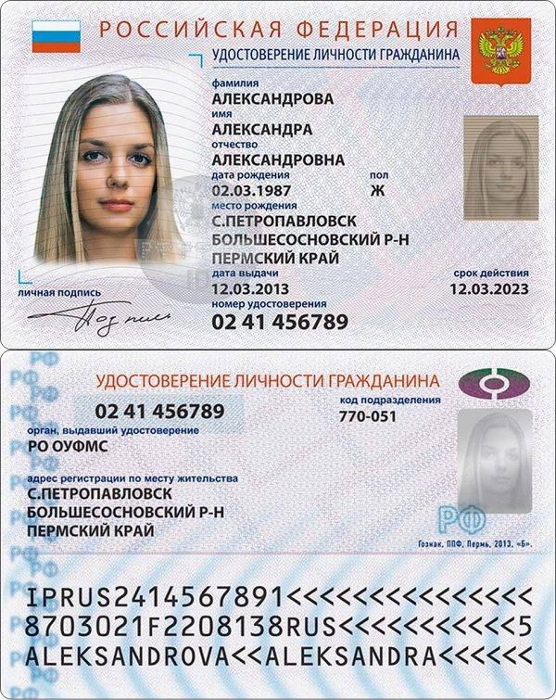
Что такое персональные данные?
Это любая информация, которая прямо или косвенно относится к конкретному человеку.
Примеры: ФИО, фотография, адрес, телефон, паспортные данные, e-mail.
Цель защиты: обеспечить неприкосновенность частной жизни.
Рисунок 1. Пример персональных данных
3

Slide 5
Почему важно защищать персональные данные?
Чтобы предотвратить их misuse (неправомерное использование).
Защита от кражи личности, мошенничества, спама и шантажа.
Сохранение нашей цифровой репутации и приватности.
4

Slide 6
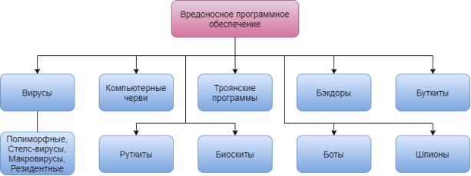
Основные угрозы безопасности
Взломы: несанкционированный доступ к базам данных.
Вредоносное ПО (вирусы): крадут информацию с устройств.
Фишинг: мошеннические письма и сайты, выманивающие данные.
Рисунок 2. Примеры вредоносного ПО.
5

Slide 7
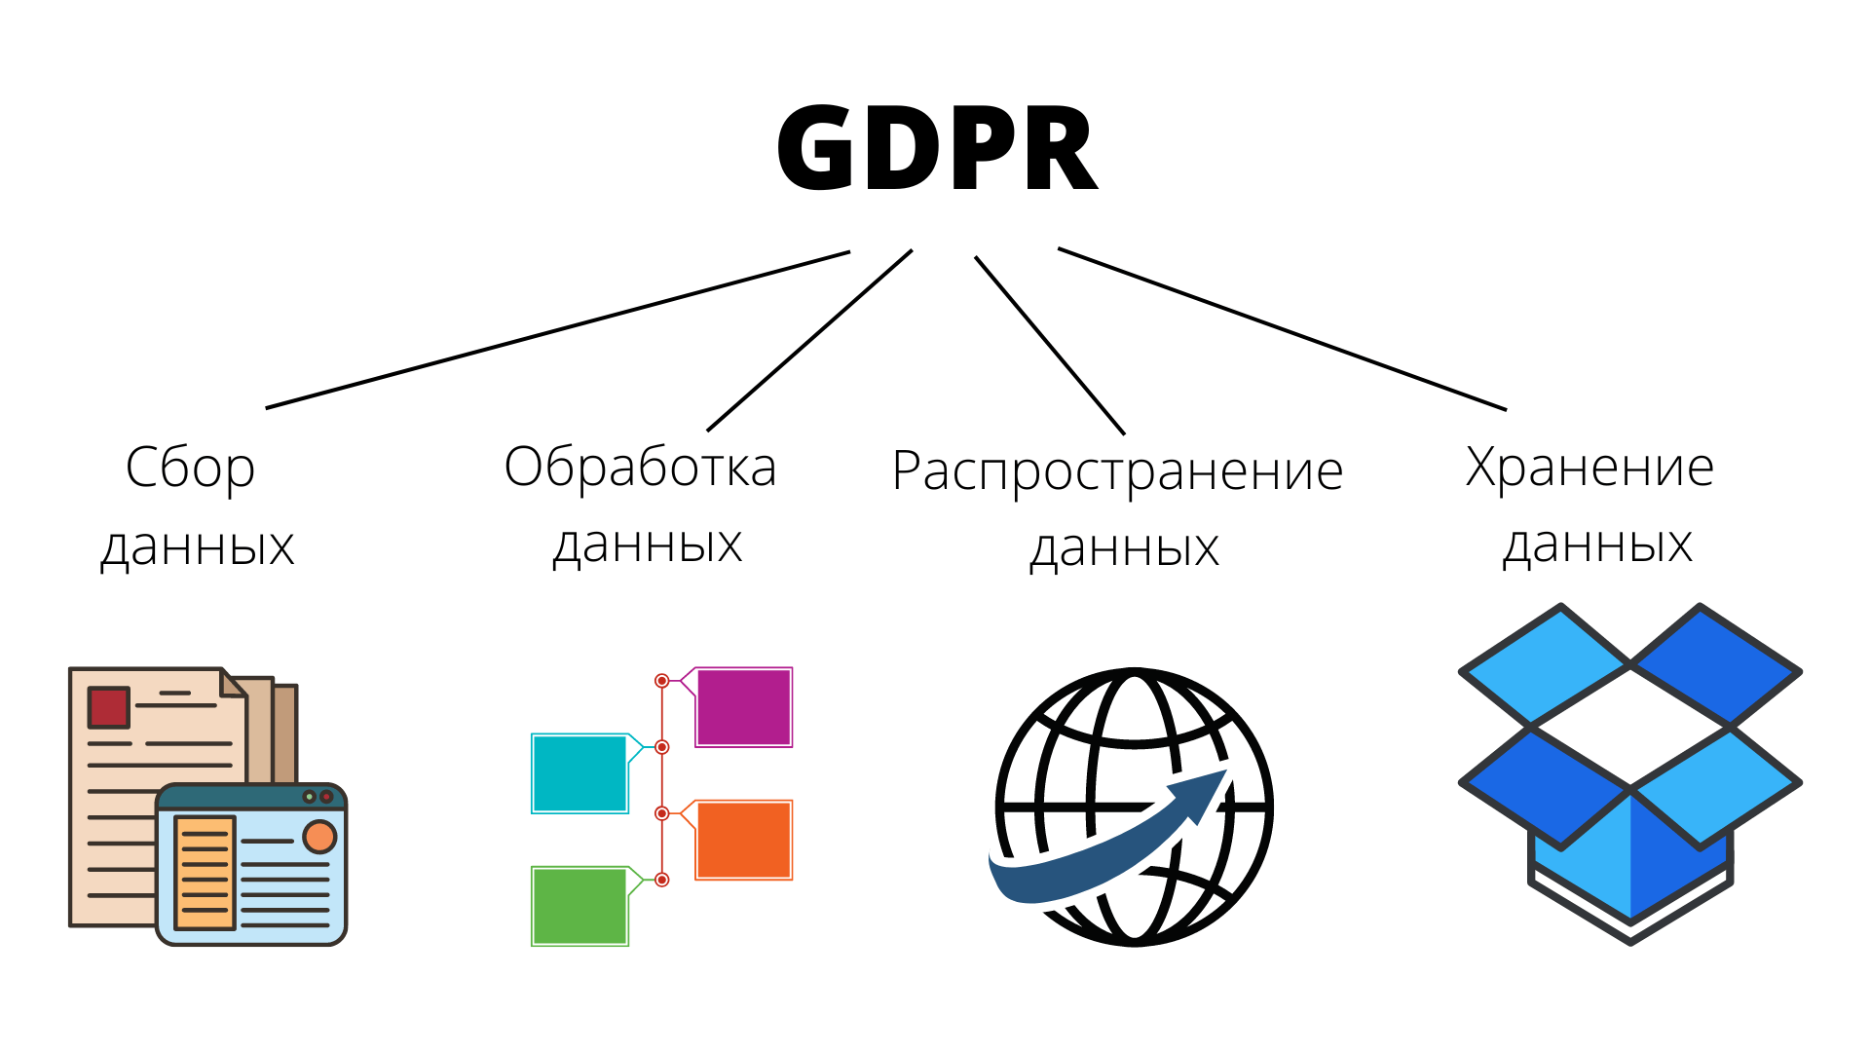
Стандарты и законодательство
Деятельность по обработке данных регулируется законами.
В России: Федеральный закон № 152-ФЗ «О персональных данных».
В мире: GDPR (General Data Protection Regulation) в Евросоюзе.
Рисунок 3. Принципы GDPR.
6

Slide 8
Ответственность за нарушение закона
Нарушители несут ответственность: административную, гражданско-правовую и даже уголовную.
Последствия: крупные штрафы для компаний, компенсация морального вреда, ограничение свободы.
7

Slide 9
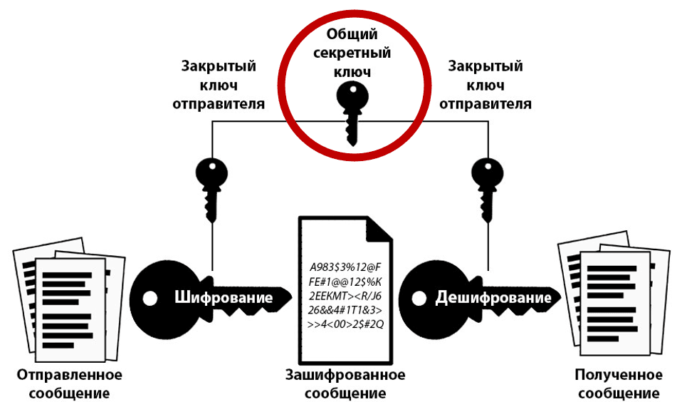
Технические методы защиты данных
Шифрование: преобразование данных в нечитаемый код.
Системы защиты: брандмауэры, антивирусы.
Регулярное резервное копирование.
Рисунок 4. Пример работы шифрования.
8

Slide 10
Организационные меры защиты
Разработка внутренней политики безопасности в компании.
Обучение и информирование сотрудников.
Разграничение доступа к информации («знать только необходимое»).
9

Slide 11
Роль пользователя в защите
каждый человек — главный защитник своих данных.
Что делать?
Использовать сложные пароли и двухфакторную аутентификацию.
Не переходить по подозрительным ссылкам.
Ограничивать объем данных в соцсетях.
10

Slide 12
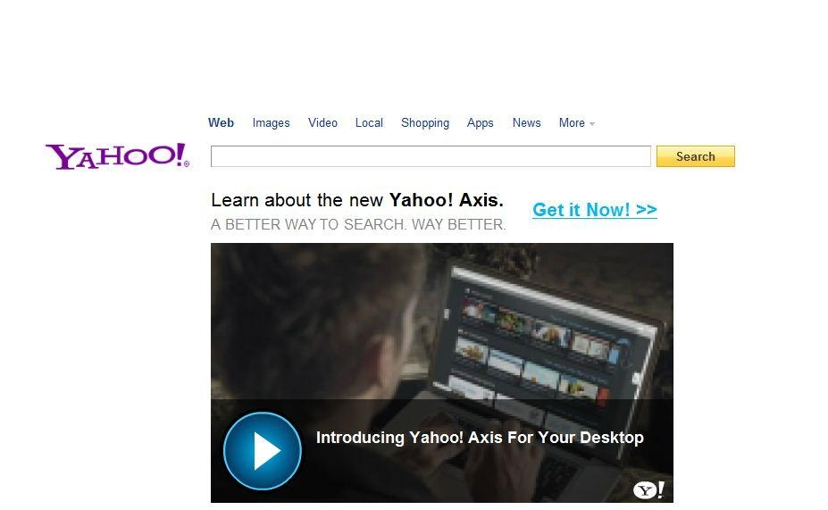
Примеры реальных инцидентов
Крупные утечки данных у известных компаний:
Yahoo: В 2013-2014 годах произошла крупнейшая в истории утечка данных, затронувшая около 3 миллиардов учетных записей пользователей.
Последствия: падение репутации, многомиллионные штрафы, судебные иски, потеря доверия клиентов.
Рисунок 5. Поисковая система yahoo!
11

Slide 13
Выводы
защита персональных данных — это не только задача государства и компаний, но и личная ответственность каждого.
Соблюдение простых правил безопасности позволяет значительно снизить риски и защитить свою цифровую жизнь.
12

